Slide 1
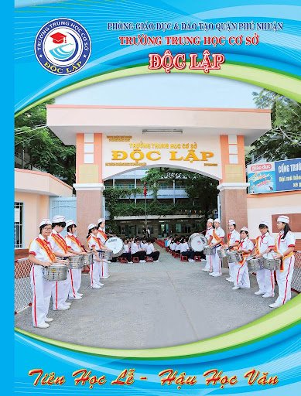
THÔNG TIN GIÁO VIÊN
HỌ VÀ TÊN
NGÔ HOÀNG VŨ
EMAIL
salem03790@gmail.com
PHONE/ZALO
0932464370

Slide 2
YÊU CẦU BỘ MÔN
Vào học đúng giờ quy định.
Trang phục gọn gàng, nghiêm túc, phù hợp.
Bật cam, không trao đổi, nói chuyện và làm vệc riêng trong giờ học.
05
04
03
Có ý kiến, xin phép phát biểu.
02
01
Hoàn thiện bài tập gửi cho GV.

Slide 3
“Là hoạt động thể chất nói chung cả trong nhà và ngoài trời với nhiều bộ môn, bài tập. Mục đích là tăng cường hoạt động cơ thể, kích thích hoạt động các nhóm cơ và cả những bộ phận cơ quan bên trong cơ thể.”
THỂ DỤC THỂ THAO

Slide 4
CHỦ ĐỀ

Slide 5
I - NỘI DUNG
Các yếu tố ảnh hường đến sức khoẻ và sự phát triển thể chất
Sức khoẻ và sự phát triển thể chất của con người phụ thuộc vào nhiều yếu tố, trong đó có ba yếu tố cơ bản sau:
Dinh dưỡng.
Vận động cơ thể
Nghỉ ngơi.

Slide 6
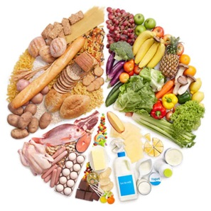
Dinh dưỡng đối với sức khoẻ và phát triển thể chất
Dinh dưỡng cỏ vai trò vô cùng quan trọng đối với cuộc sống của con người, là nguồn cung cấp năng lượng cho cơ thể hoạt động, là nguồn nguyên liệu tạo nên tế bào và các cơ quan của cơ thề sống. Các chất dinh dưỡng thiết yếu đối với sự sống và phát triền của con người gồm:
Chất bột đường (glucid) có nhiều trong gạo, bột mì, khoai, các loại củ,...
Chất đạm (protein) có trong thức ăn từ nguồn động vật như thịt, cá, sữa, trứng,... và từ các nguồn thực vật như các loại đậu (đỗ), đặc biệt là đậu tương, lạc, vừng,...
Chất béo (lipid) có trong mỡ động vật và dầu thực vật.
Vitamin:
+ Vitamin A có nhiều trong gan, mỡ, cá, lòng đỏ trứng, đu đủ, xoài,...
+ Vitamin B1, B2, B6, B12, pp cần thiết cho sự chuyền hoá glucid, protein, lipid trong cơ thề, giúp cơ thề phát triền binh thường, ăn ngon miệng.

Slide 7
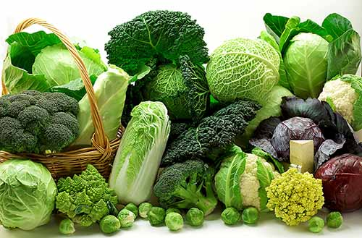
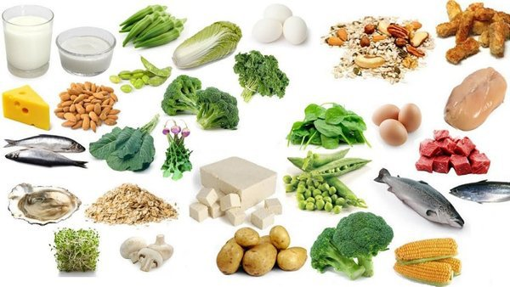
Vitamin C có nhiều trong rau quả, đặc biệt là rau ngót.
+ Vitamin D có nhiều trong cá trích, cá thu, cá hồi, cá ngừ,... Vitamin D có thể được cơ thề tự tồng hợp từ ánh sáng mặt trời.
+ Vitamin E có trong thực phẩm gốc thực vật như dầu đậu nành, dầu hướng dương, dầu vừng,...
+ Vitamin K có nhiều trong củ cải, cải bắp, cải bông, các loại rau có lá lớn, đậu nành và nhiều loại dầu thực vật, gan, lòng đỏ trứng,...
Khoáng chất cần được cung cấp đều đặn từ thức ăn hằng ngày:
+ Kali, Photpho có trong các sản phầm từ sữa, tôm, cua, cá.
+ Sắt có trong thịt, tim, gan, đậu, rau xanh.
+ Kẽm có trong sò, thịt đỏ, gan, trứng.
+ Iod có nhiều trong hải sản và các loại thực phẩm trồng trên đất giàu iod. ở khu vực đất chứa hàm lượng iod thấp, cần chú trọng bồ sung iod vào chế độ ăn uống bằng muối iod.
Nước có vai trò rất quan trọng đối với đời sống con người:
+ Là thành phần chủ yếu của cơ thể.
+ Điều hoà thân nhiệt.

Slide 8
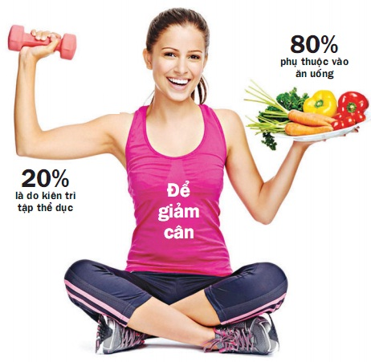
Chế độ dinh dưỡng hợp lí trong quá trình luyện tập thể dục thể thao
Ăn đúng giờ, đúng bữa.
Ăn đầy đủ các chất dinh dưỡng.
Uống đủ nước. Luyện tập TDTT khiến cơ thề ra nhiều mồ hôi, dẫn đến mất nước và muối khoáng. Nếu không được bồ sung kịp thời, có thề dẫn đến hiện tượng một số nhóm cơ bị co cứng (chuột rút) hoặc cơ thề bị kiệt sức. Vì vậy, cần chú ý uống đủ nước, cung cấp đủ dưỡng chất cho cơ thề và luyện tập ở nơi có môi trường trong lành.

Slide 9
BÀI TẬP:
Vì sao cần bổ sung đủ lượng nước trong quá trình tập luyện TDTT?
Để có một sức đề kháng tốt và một cơ thể khỏe mạnh, bản thân em đã làm những gì?

